Slide 1
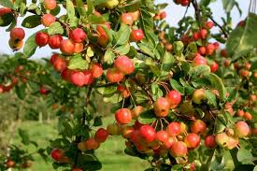
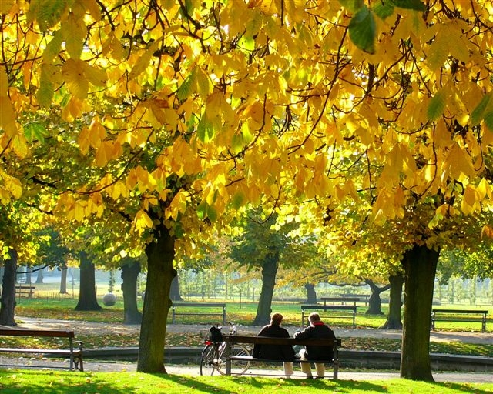
Sensommervise
Tekst: Finn & Kirsten Jørgensen (1982)
Æbler lyser rødt på træernes grene,
høsten går ind.
Går igennem skoven ganske alene,
stille i sind.
Gyldne farver og sensommerbrise
fylder hjertet med vemodig musik
- går og nynner en sensommervise
fjernt fra byens larmende trafik.

Slide 2
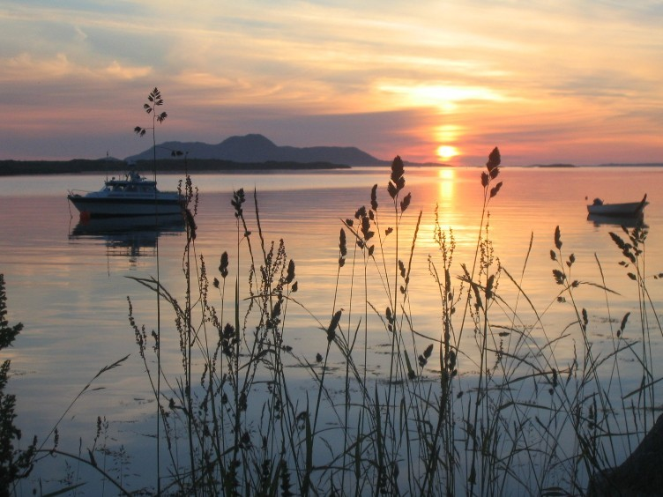
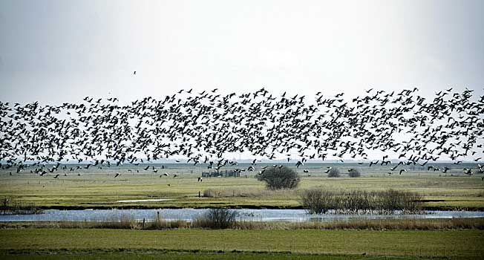
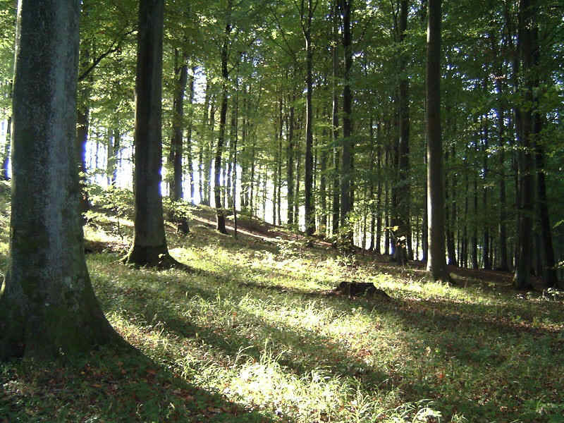
Sommerbrisen danner krusning på søen,
mystisk og sort.
Stæreflokke svæver højt over øen,
snart ta'r de bort.
Gyldne farver og sensommerbrise
fylder hjertet med vemodig musik
går og nynner en sensommervise
fjernt fra byens larmende trafik.

Slide 3
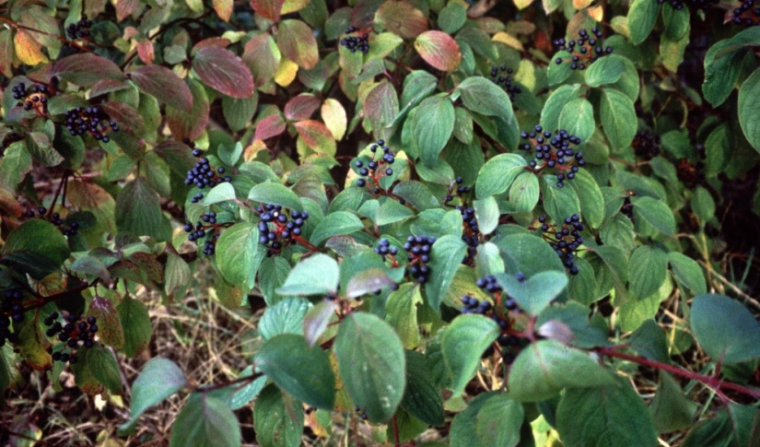
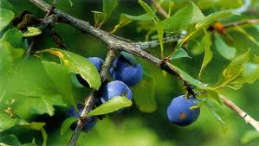
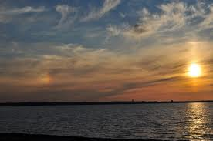
Duft af brænderøg blandt brunlige bregner,
blåsorte bær.
Stille summen mellem blade, som blegner,
aft'nen er nær.
Gyldne farver og sensommerbrise
fylder hjertet med vemodig musik
- går og nynner en sensommervise
fjernt fra byens larmende trafik.

Slide 4
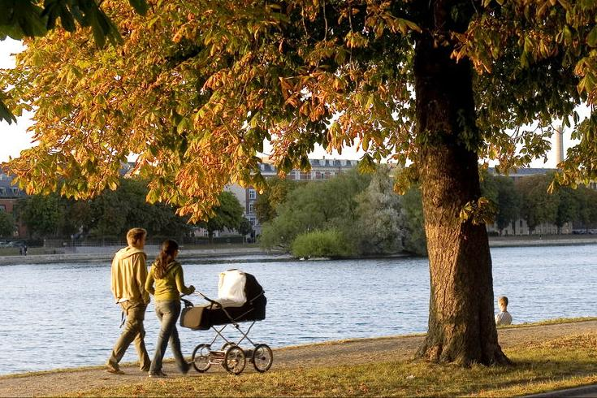
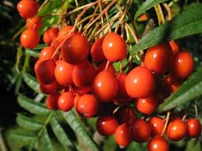
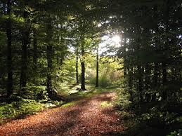
Modne rønnebær bag dyb grønne grene,
rødt titter frem.
Går igennem skoven ganske alene,
nu må jeg hjem!
Gyldne farver og sensommerbrise
fylder hjertet med vemodig musik
- går og nynner en sensommervise
fjernt fra byens larmende trafik.

